Slide 1

Презентация и отчет деятельности автономной некоммерческой организации по возрождению лесов «РОДНОЙ ЛЕС»

Slide 2
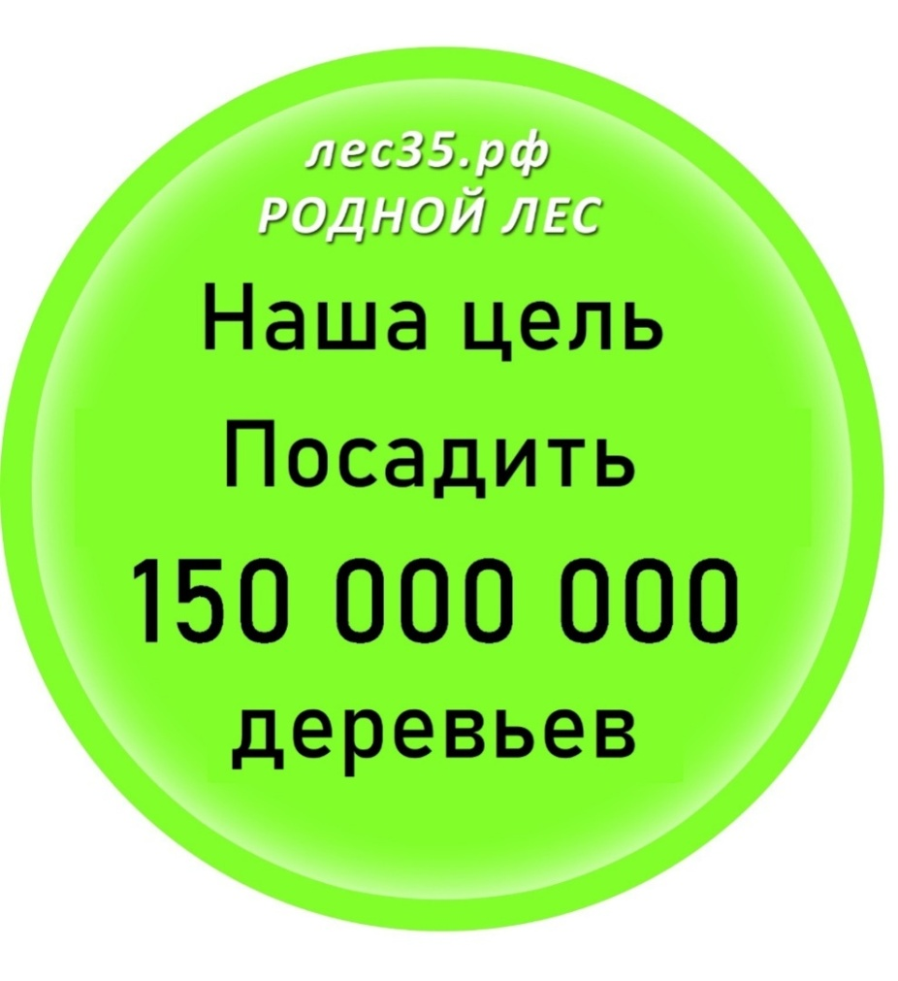
Дата создания и цель:
АНО «РОДНОЙ ЛЕС» официально зарегистрирована в 2015 году, хотя само общественное движение зародилось в 2013 году
Наша главная цель - высадить 150 000 000 деревьев

Slide 3
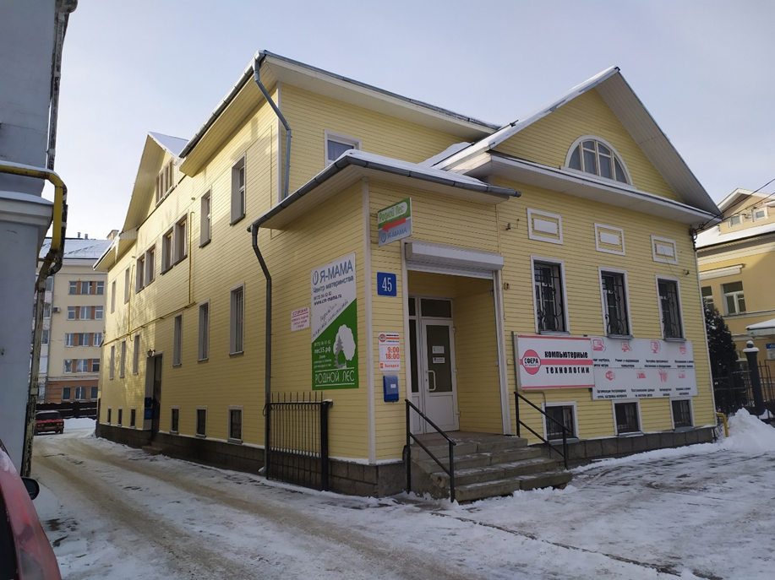
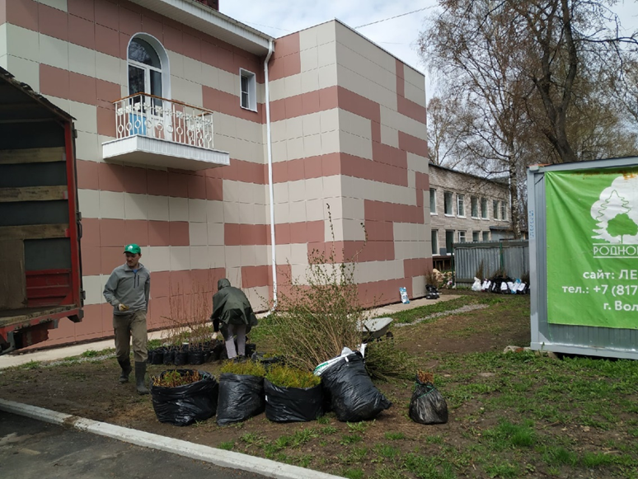
Наши адреса
Октябрьская, д. 45, отдельный вход со двора
Беляева, д. 15, вагончик справа от здания

Slide 4
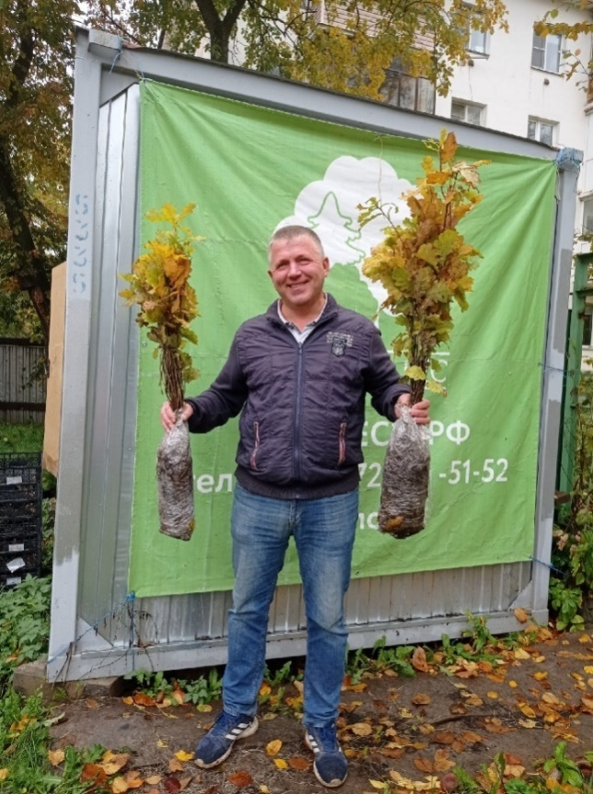
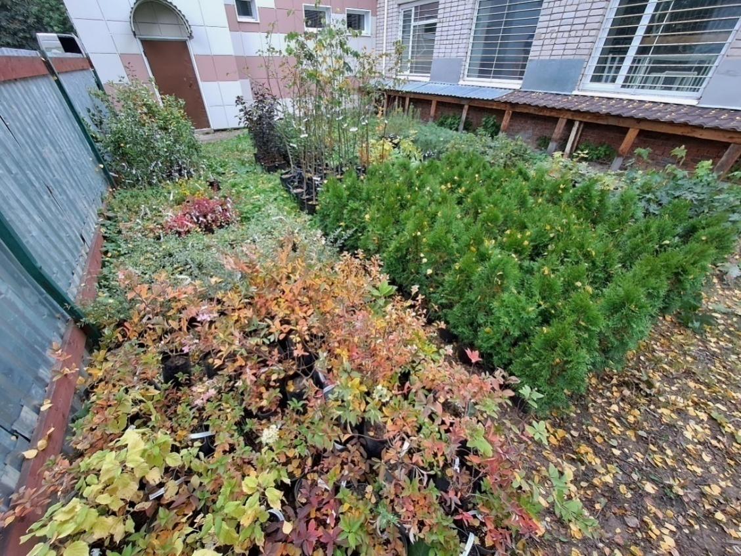
Лучший способ увековечить себя - посадить дерево, а лучше рощу

Slide 5
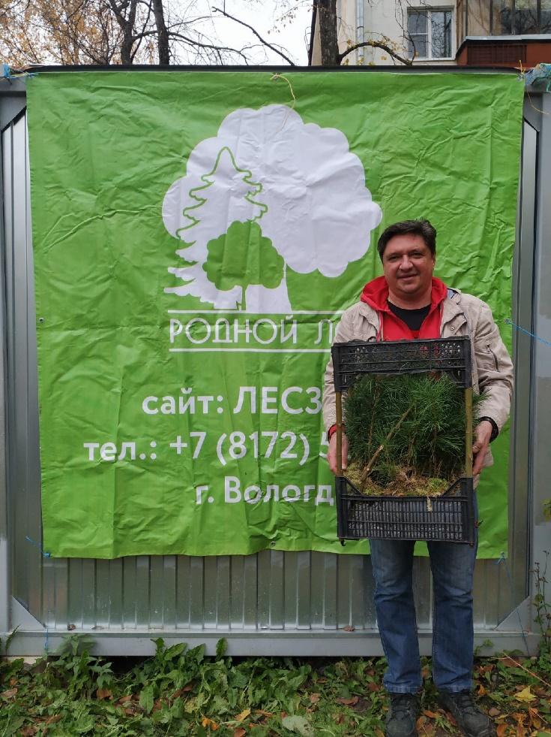
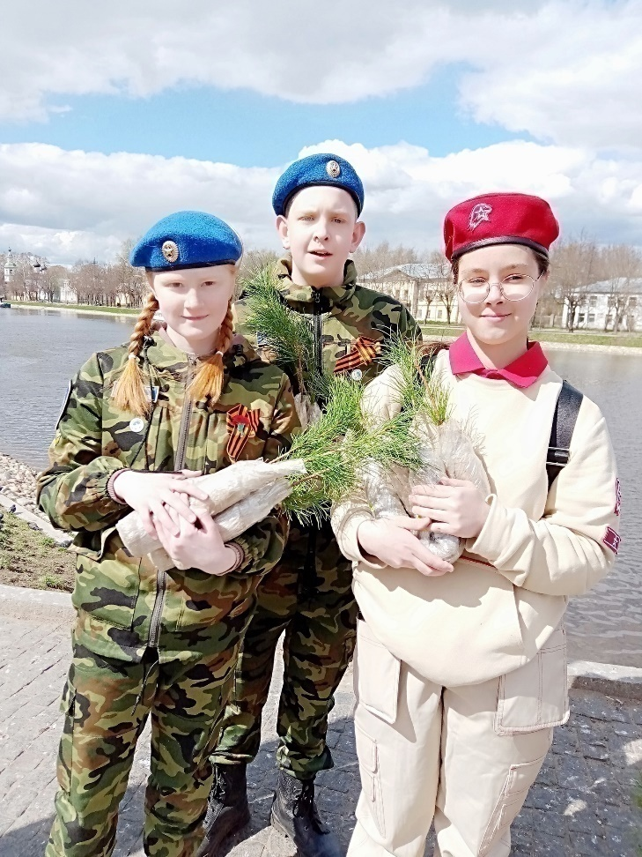
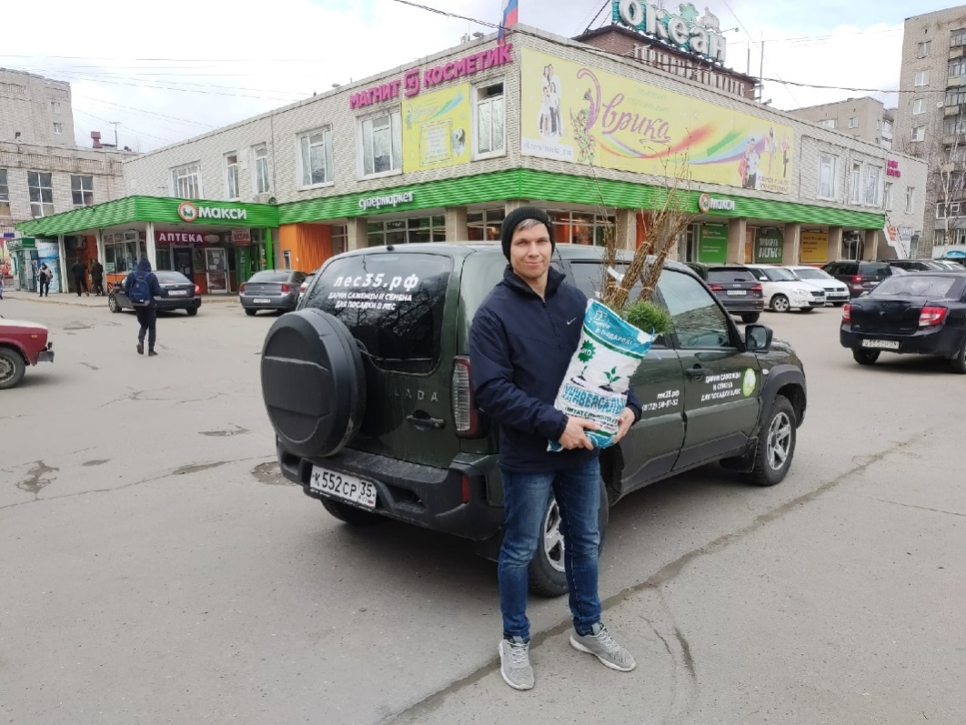
Наш основной проект «РОДНОЙ ЛЕС».
Мы дарим деревья для посадки в лес.

Slide 6
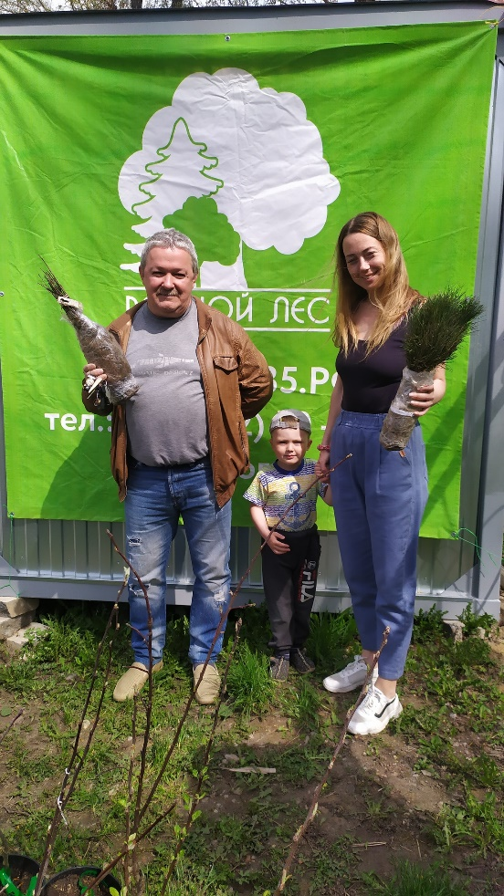
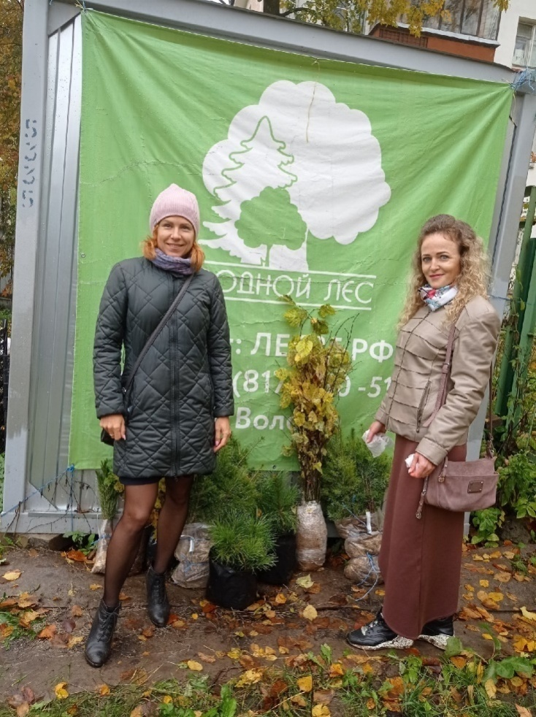
выдача сеянцев и саженцев в дар
Сезон
Весна
Сезон
Осень

Slide 7
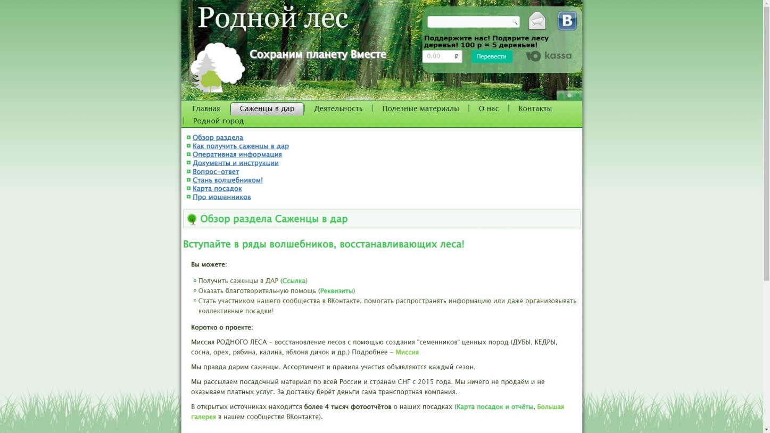
Заявку на саженцы можно оформить на нашем сайте лес35.рф

Slide 8
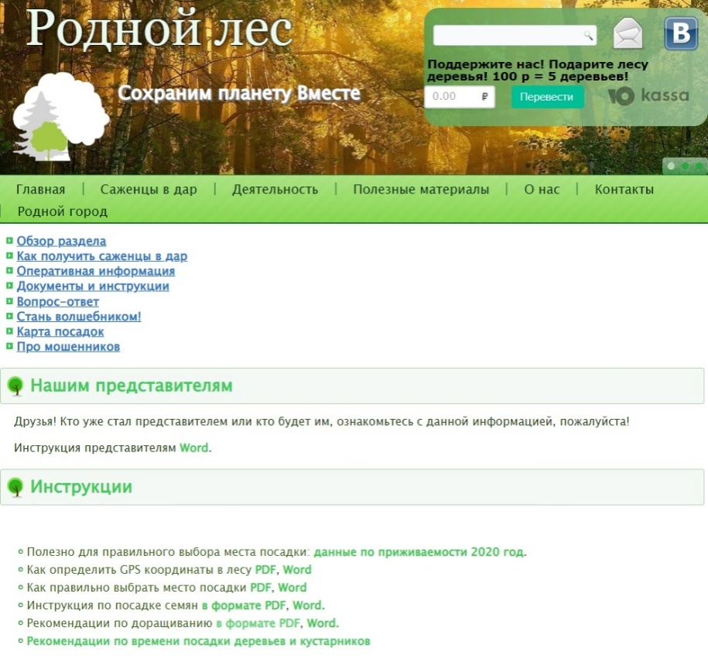
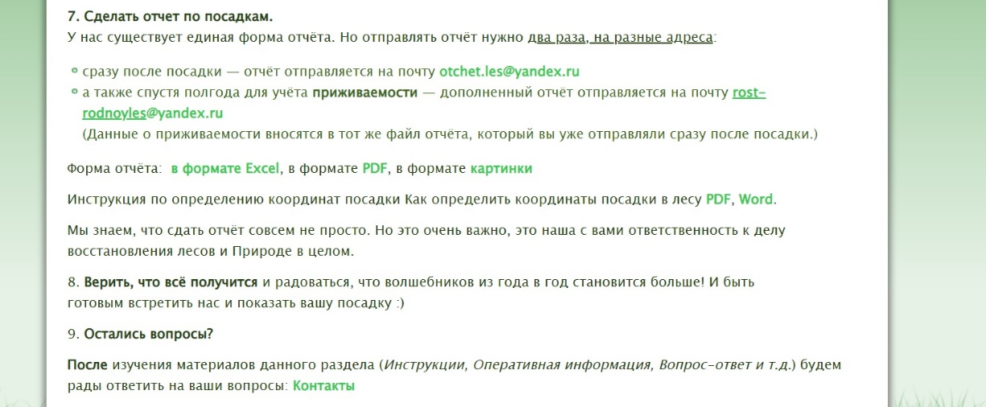
На сайте есть необходимые инструкции и форма отчета

Slide 9
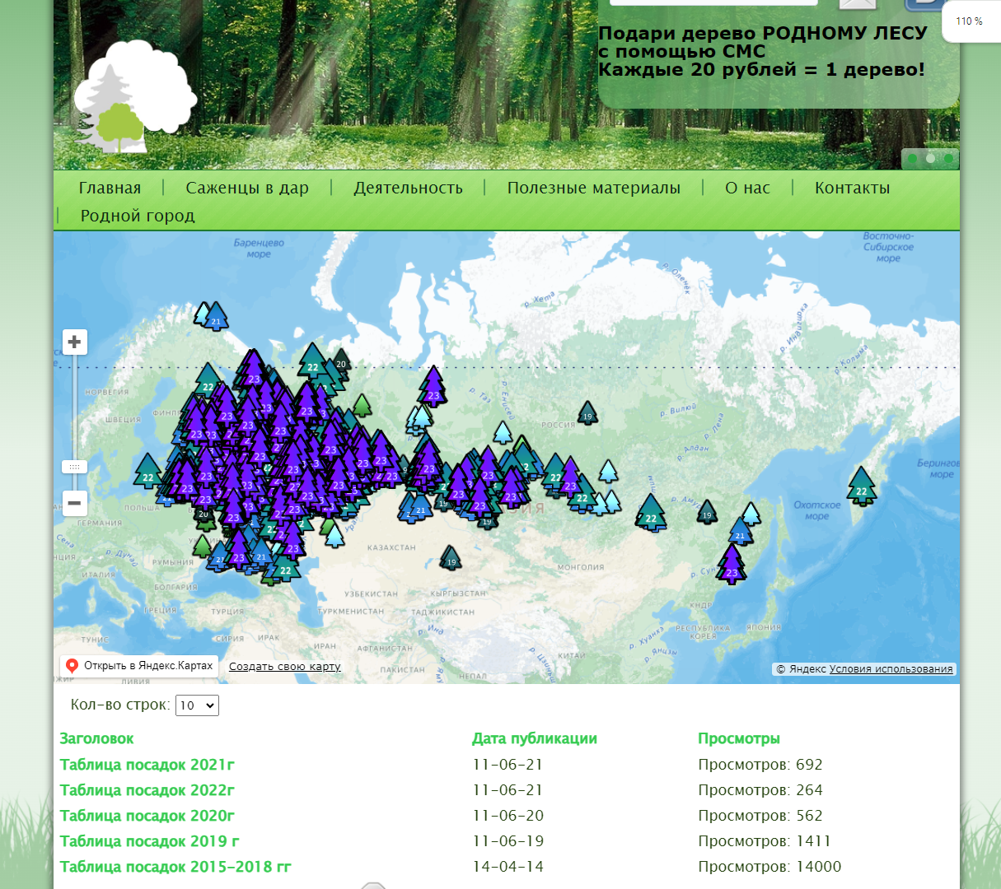
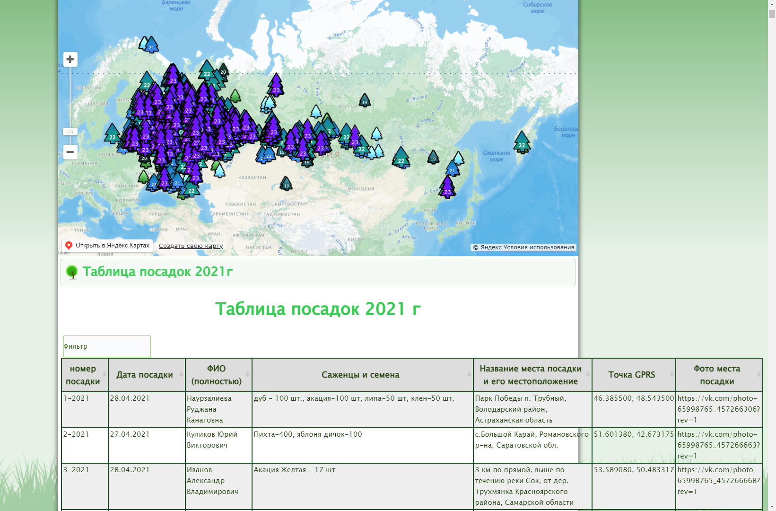
КАРТА САЙТА

Slide 10
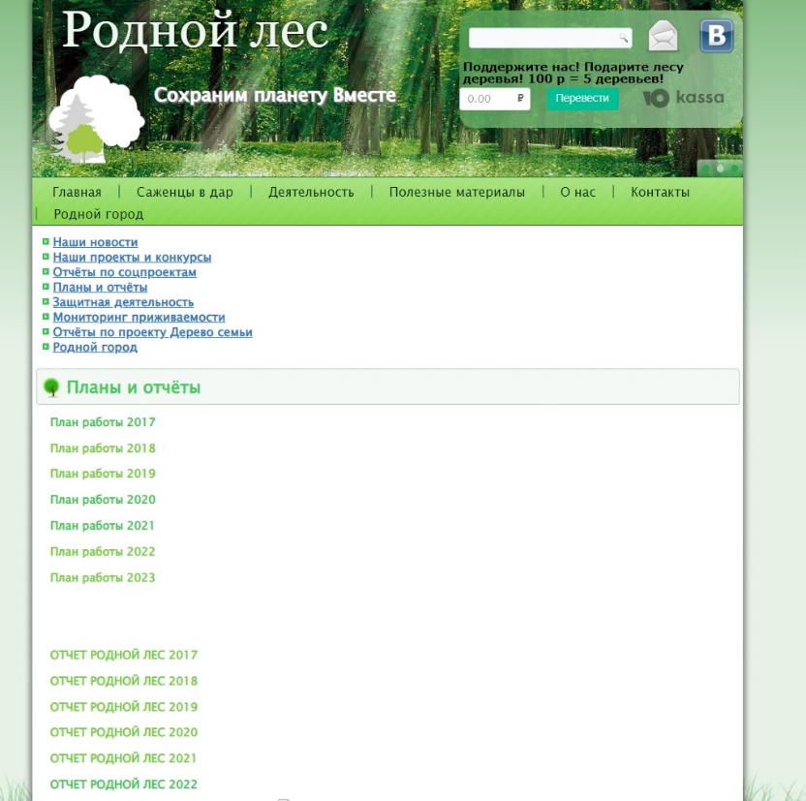
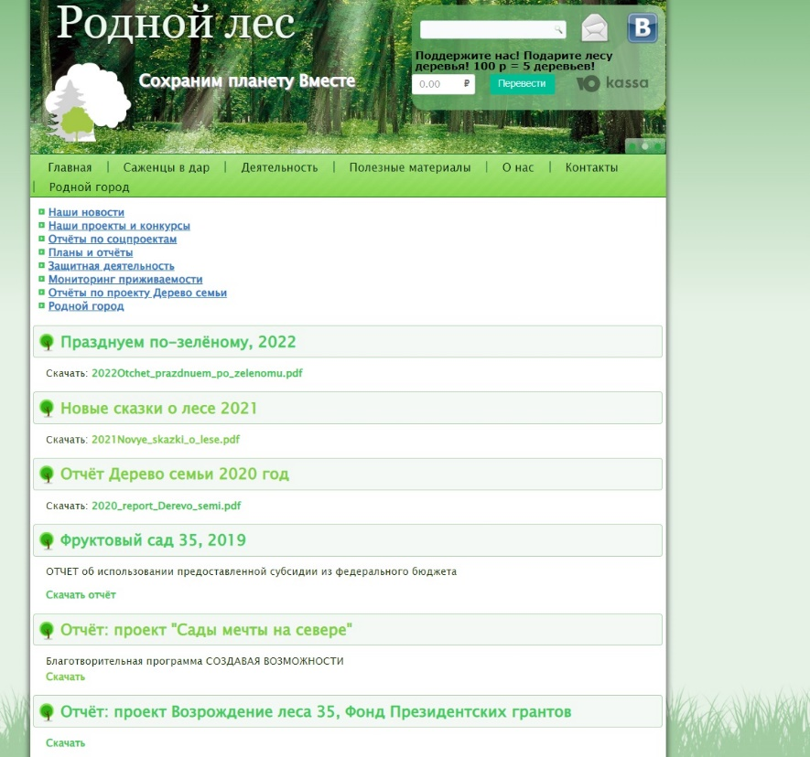
Планы и отчеты – в соответствующих разделах
Годовые планы и отчеты
Отчеты по грантам

Slide 11
Анализ деятельности
Ассортимент деревьев для биоразнообразия от 50 штук одного вида: кедр, лиственница, пихта, липа, дуб, клен, груша, яблоня, акация, каштан
65 регионов России и 3 страны СНГ принимают участие в нашем проекте

Slide 12
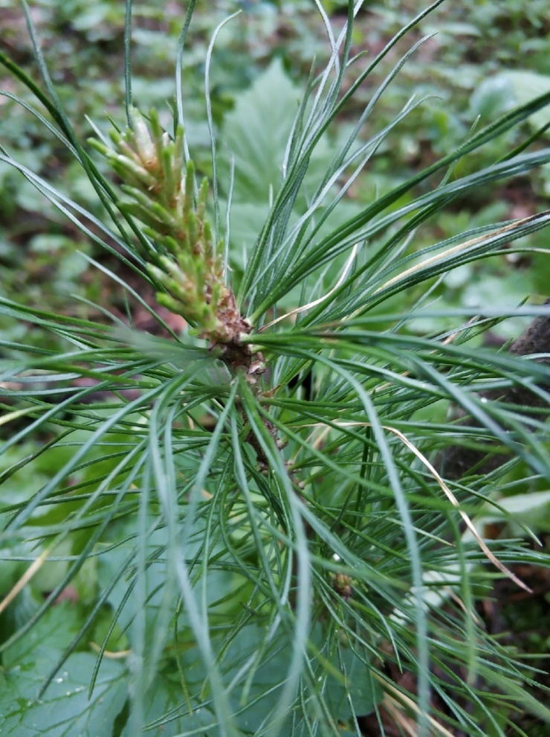
Причины Уменьшения количества саженцев к выдаче:
1. Ужесточение требований к посадке, уходу и отчетности
2. Добавилась графа "ПРИЖИВАЕМОСТЬ" в форму отчета.
3. Проведение МОНИТОРИНГА по России.
4. Уменьшение ассортимента для упрощения выдачи.
5. Посадка более крупных саженцев.
6. Увеличение цен на сеянцы и саженцы.
7. Введение ограничительных мер в 2020-2021 г.г.
8. Военные действия на Украине.

Slide 13
Всего привлечено средств от юридических и физических лиц
Notes:
По результатам мониторинга определена, средняя приживаемость по годам. Так в 2017 году приживаемость сеянцев составила 7,5%, в 2018 году отмечено увеличение приживаемости в 2 раза по сравнению с 2017 годом, в 2019 году средняя приживаемость составила 38,1%, что более чем в 5 раз выше по сравнению с 2017 годом, в 2020 году средняя приживаемость составляет 48,9%. Увеличить среднюю приживаемость позволили следующие действия: 1. Контроль качества посадочного материала в питомнике в свердловской области. 2. Улучшение способов упаковки сеянцев 3. Разработка эффективной логистики 4. Сокращение сроков выдачи сеянцев и саженцев 5. Внедрение мониторинга приживаемости 6. Разработка рекомендаций по выбору места и посадки сеянцев и саженцев, запись видео роликов, проведение онлайн трансляций.

Slide 14
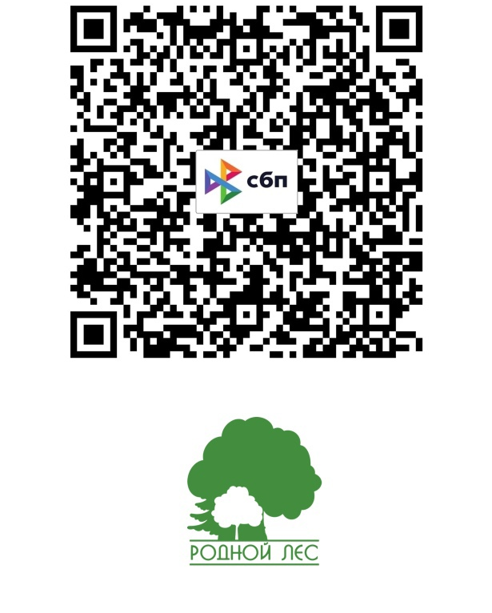
Финансовая Поддержка ано «родной лес»
Поддержать нашу деятельность возможно несколькими способами:
- на расчетный счет
- через СМС
- через ЮКассу
- по QR-коду

Slide 15

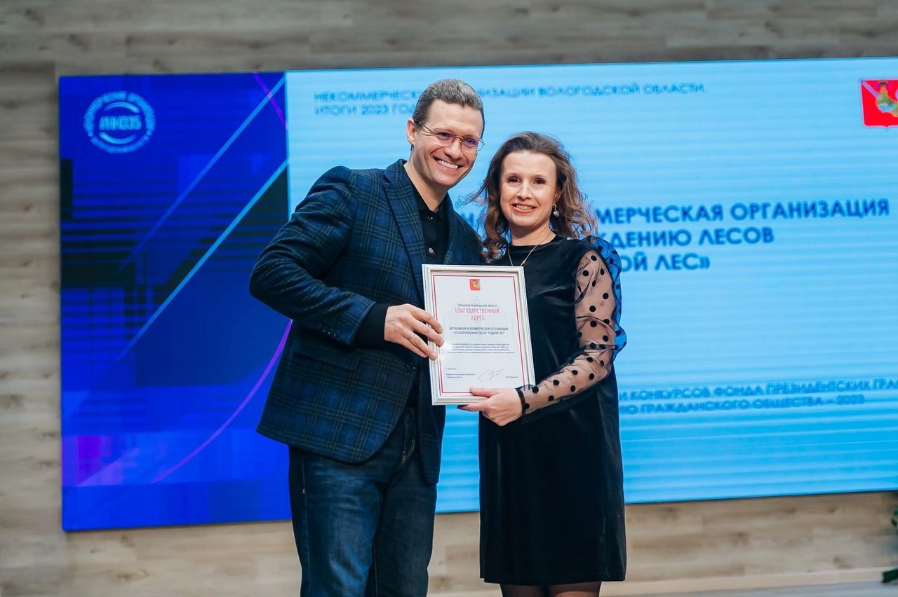
АНО «РОДНОЙ ЛЕС» ПРИНИМАЕТ АКТИВНОЕ УЧАСТИЕ В КОНКУРСАХ И ГРАНТАХ
Грантовая поддержка составила более
15,5 млн. рублей

Slide 16
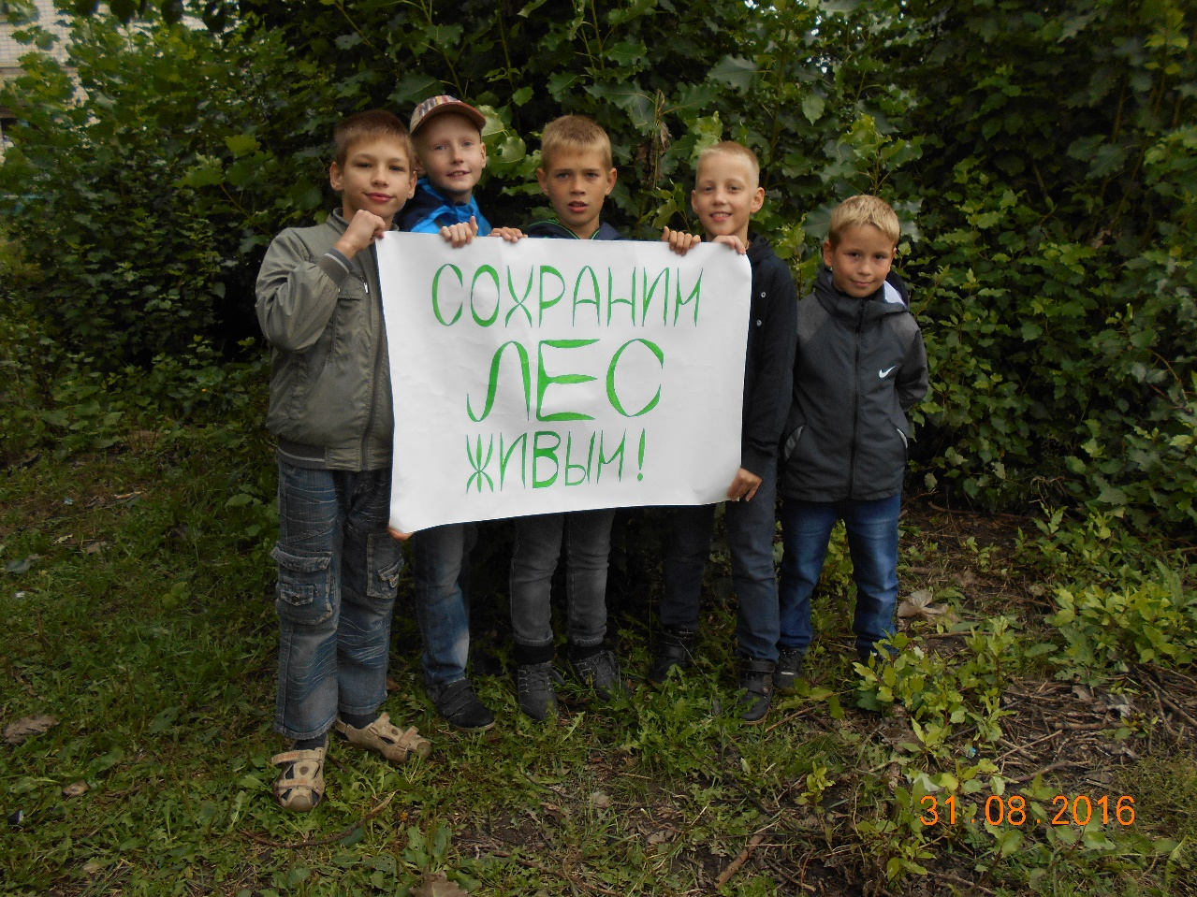
Больше кислорода
Реализация с 01.2016 по 12.2016
Всего привлечено средств 86 490 рублей
Повышение экологической культуры населения путем возрождения леса

Slide 17
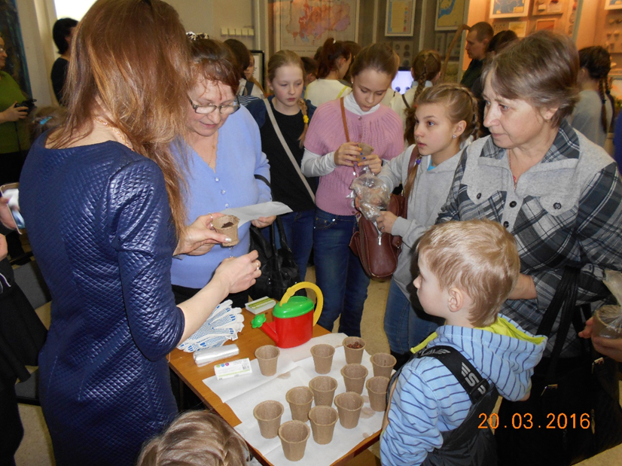
Больше кислорода
Высажено 1 000 деревьев
Проведено 50 экологических уроков в школах г. Вологды и Вологодского муниципального района
В проекте приняли участие более 3 000 человек

Slide 18
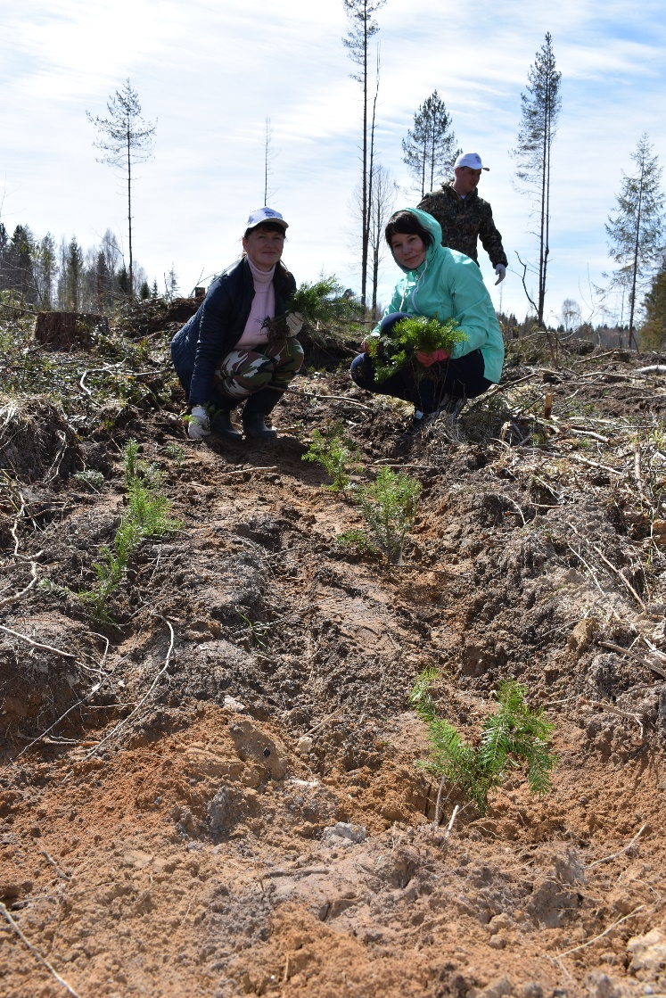
ПОСАДИ ЛЕС
Реализация с 04.2017 по 01.2018
Всего привлечено средств 899 547 рублей

Slide 19
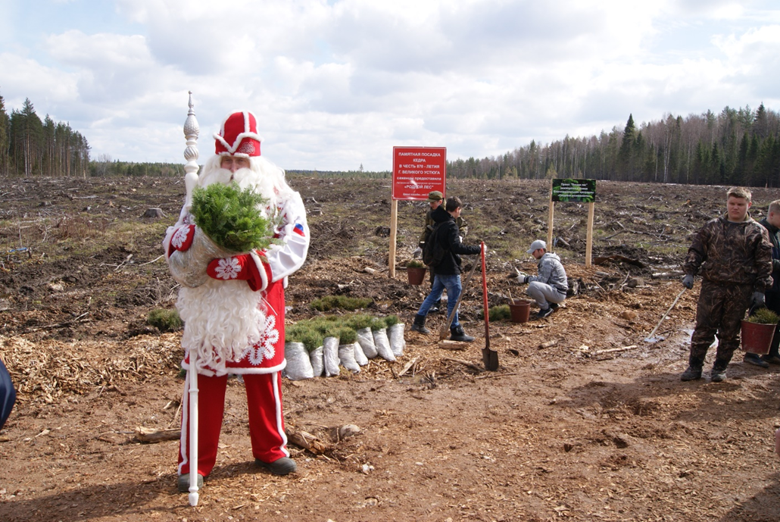
ПОСАДИ ЛЕС
Возрождение леса, высажено 200 000 деревьев
Проведено 14 экологических занятий для взрослого населения
В проекте приняли участие более 6 000 человек

Slide 20
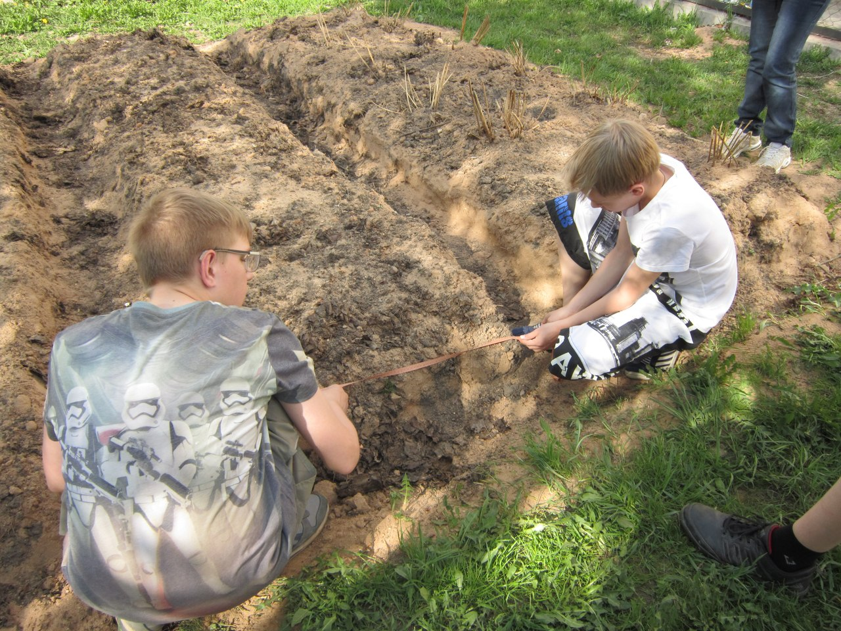
ШКОЛЬНЫЙ ПИТОМНИК 35
Реализация с 09.2017 по 08.2018
Всего привлечено средств 180 644 рублей
Организация некоммерческих питомников лесных культур на пришкольных территориях

Slide 21
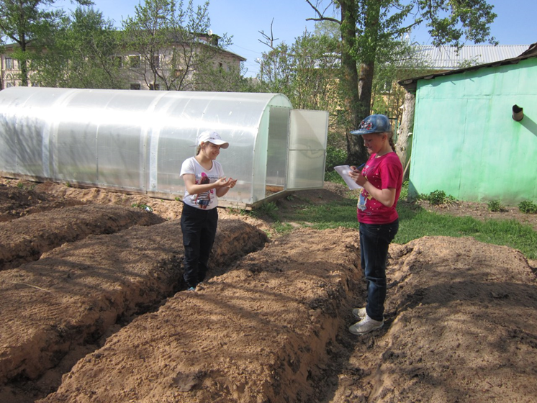
Школьный питомник 35
Созданы 5 школьных питомников.
В проекте приняли участие более 3 000 школьников.
Высажено 20 000 деревьев на лесных территориях

Slide 22
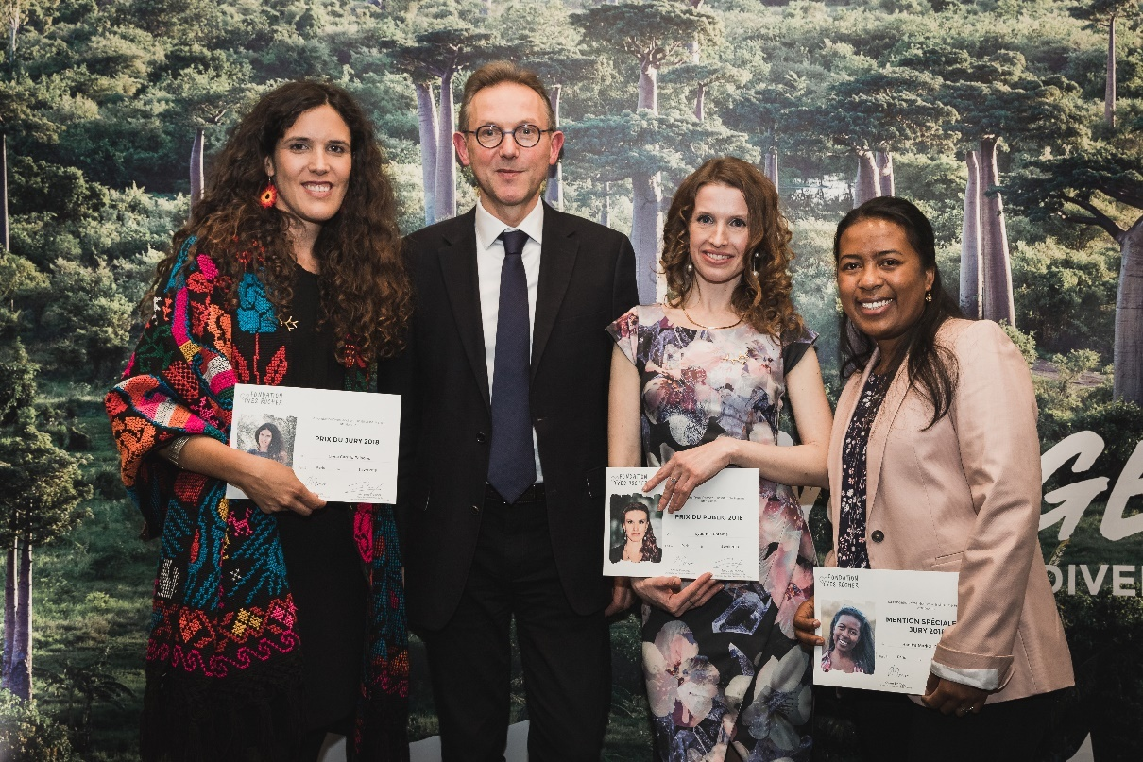
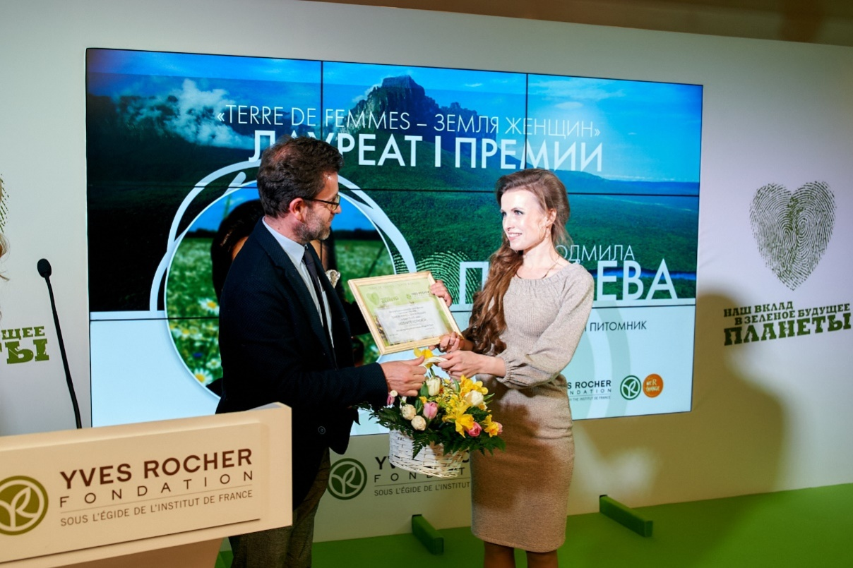
Премия «Terre de Femmes – Земля Женщин» Фонда Ив Роше
В 2018 г. проект «РОДНОЙ ЛЕС» был признан лучшим в России, а затем в мире, в Париже на международной премии ЗЕМЛЯ ЖЕНЩИН

Slide 23
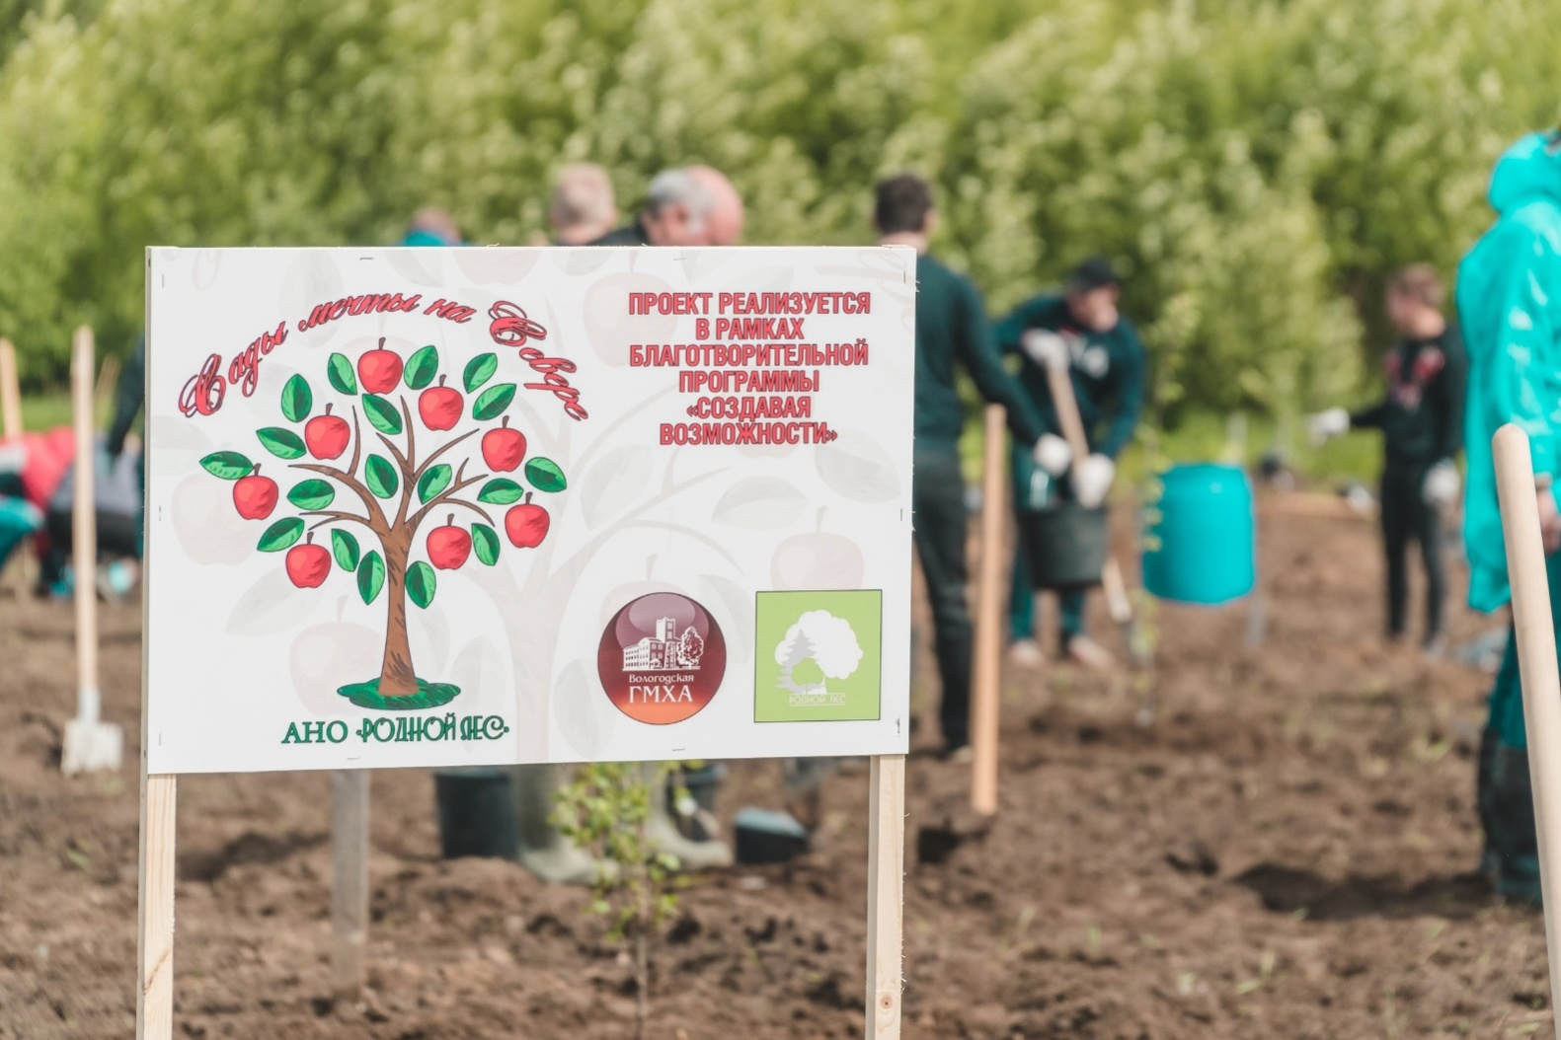
Сады мечты на севере
Реализация с 04.2018 по 02.2019
Всего привлечено средств 650 000 рублей

Slide 24
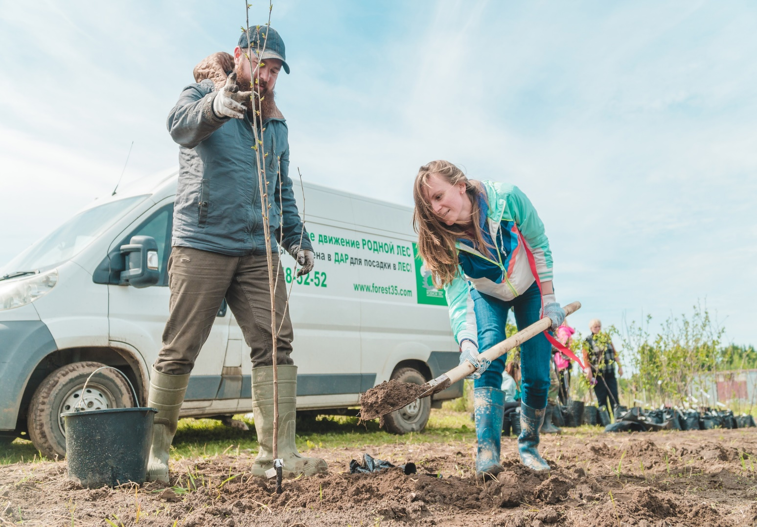
Сады мечты на севере
Озеленение территорий общественных мест населенных пунктов
Высажено 1 329 саженцев плодовых деревьев
В проекте приняли участие более 4 023 человека

Slide 25
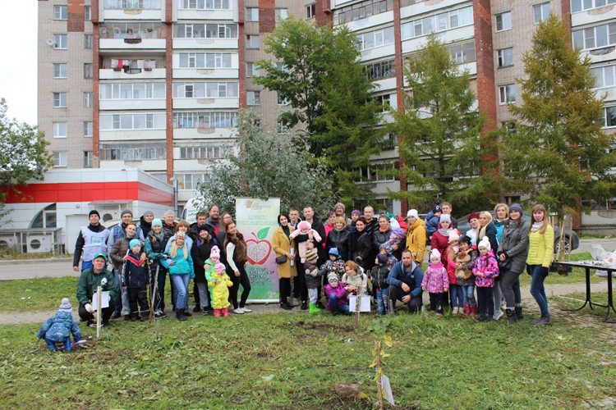
Фруктовый сад 35
Реализация с 01.2019 по 10.2019
Всего привлечено средств 1 265 430 рублей

Slide 26
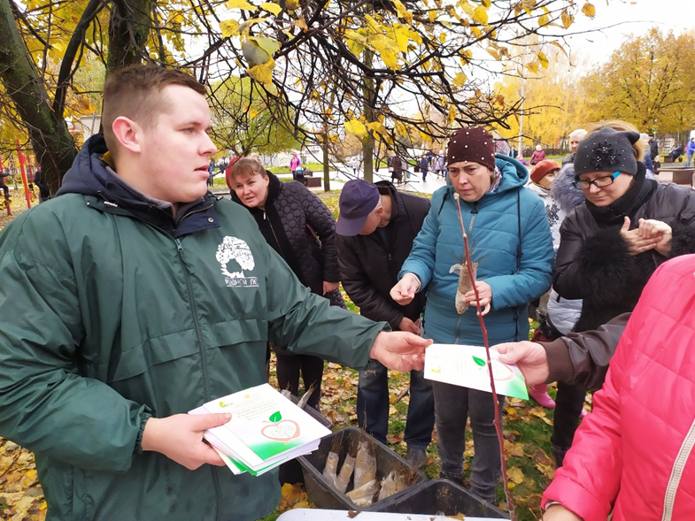
Фруктовый сад 35
Озеленение территорий общественных мест населенных пунктов
Высажено 5 000 деревьев
В проекте приняли участие более 1 100 человек

Slide 27
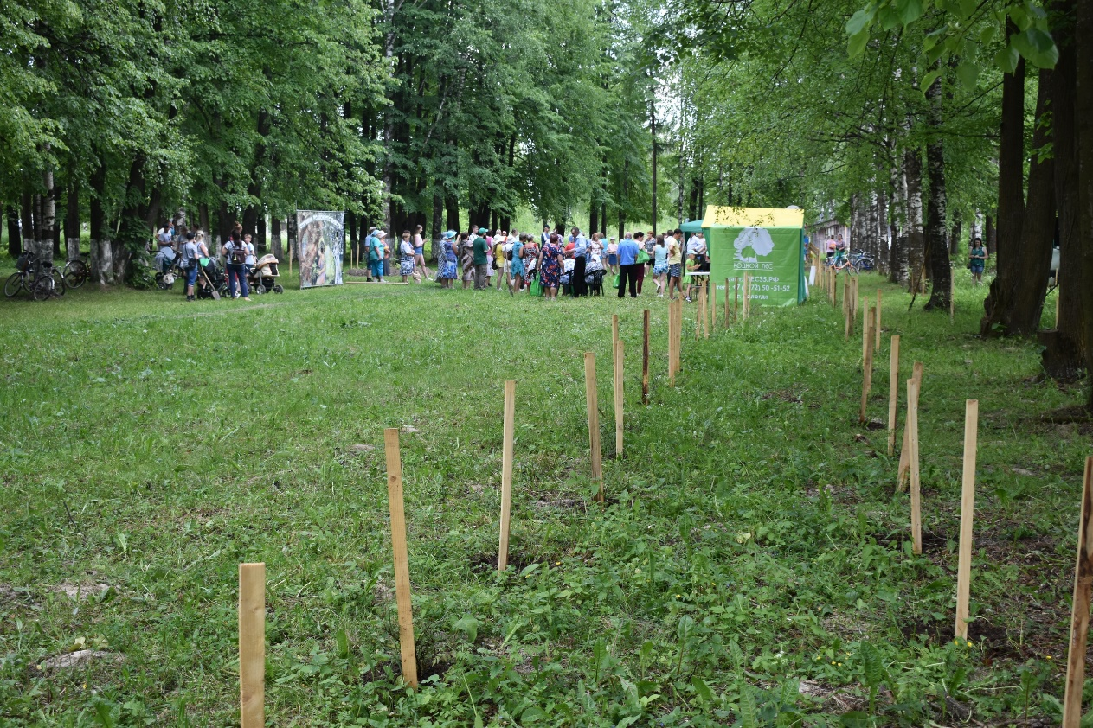
Возрождая парк (п. вохтога)
Реализация с 04.2019 по 03.2020
Всего привлечено средств 999 554 рублей

Slide 28
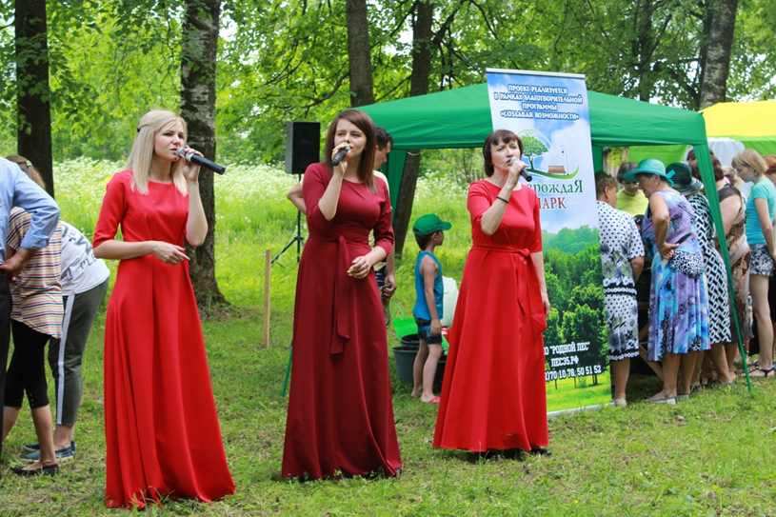
Возрождая парк (п. вохтога)
Вовлечение взрослого населения в общественную экологическую деятельность и благоустройство парка
Установлены 4 контейнера для раздельного сбора отходов
Организованы 3 субботника
В проекте приняли участие более 3 500 человек

Slide 29
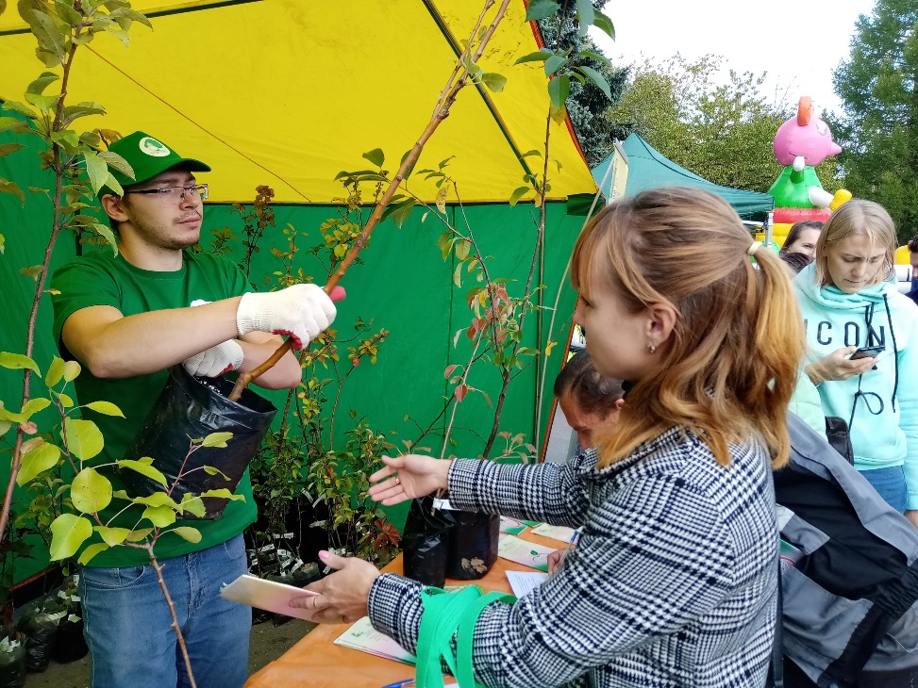
Дерево семьи
Реализация с 01.2020 по 12.2020
Всего привлечено средств 1 833 388 рублей

Slide 30
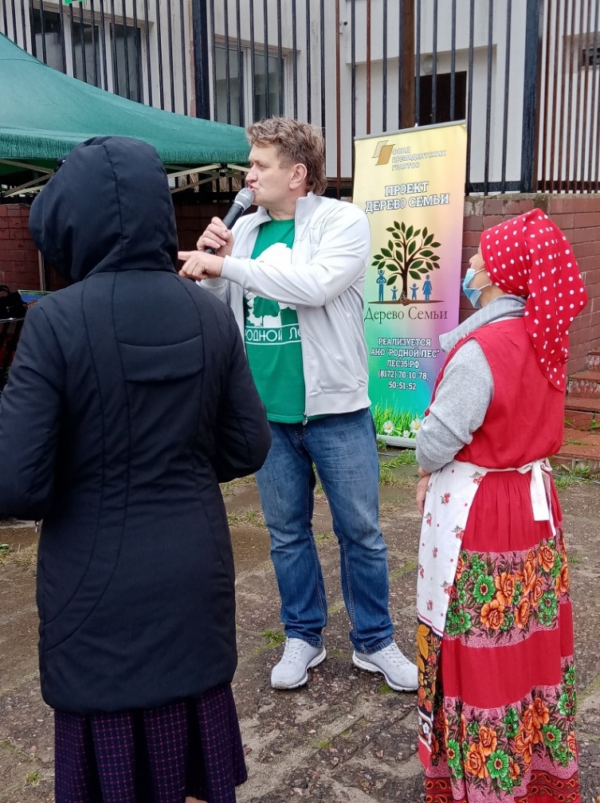
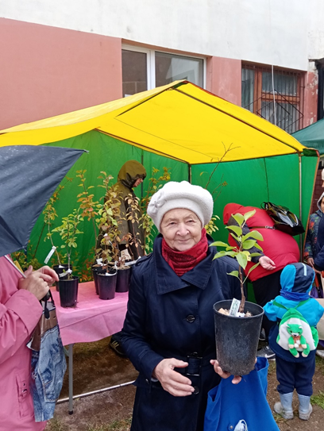
Дерево семьи
Озеленение территорий общественных мест населенных пунктов
Высажено 6 000 деревьев
Проведено 5 экологических праздников для населения
В проекте приняли участие более 2 000 человек

Slide 31
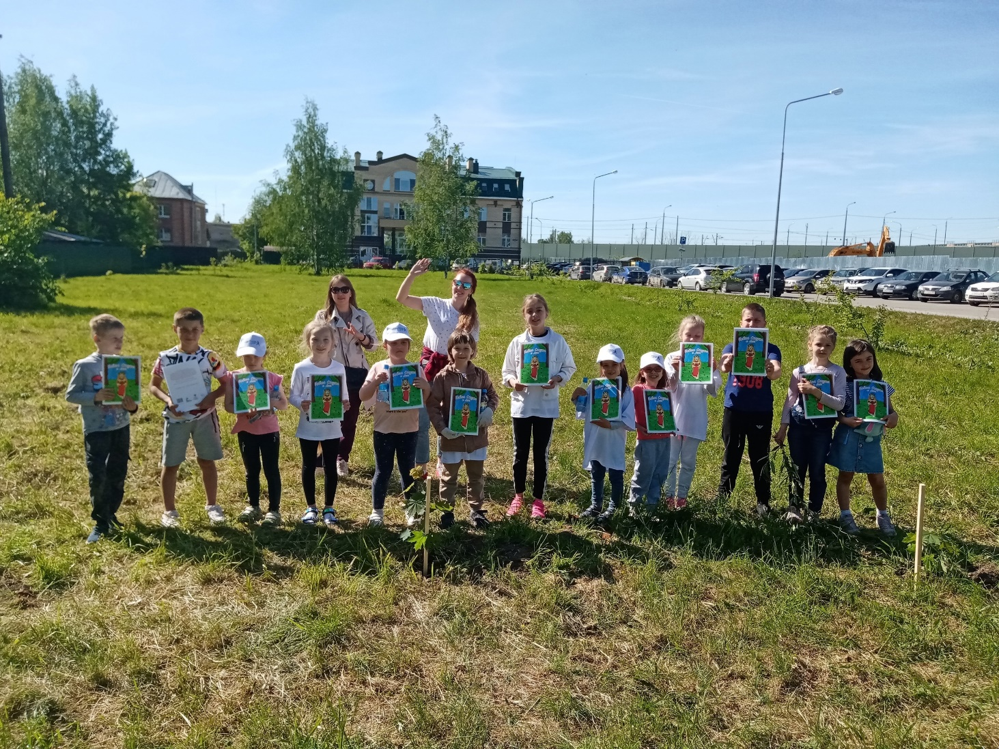
Новые сказки о лесе
Реализация с 07.2020 по 12.2021
Всего привлечено средств 1 694 766 рублей

Slide 32
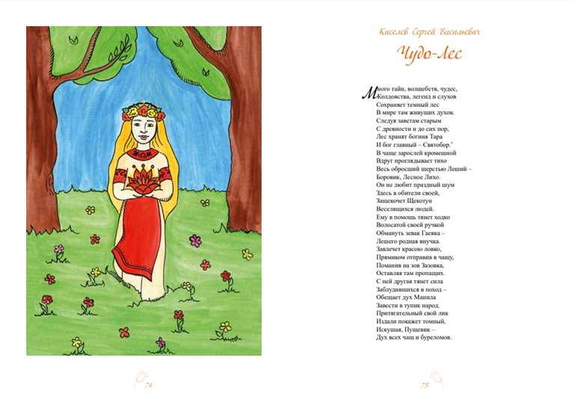

Новые сказки о лесе
Создание пяти сборников экологических сказок «Новые сказки о лесе»
Высажено 20 000 деревьев
Проведено 160 экологических уроков
В проекте приняли участие более 20 000 человек

Slide 33

Новые сказки о лесе
Всего создано 8 сборников Новых сказок о лесе и отдельный сборник со сказкой-победителем «Медвежий кедровник» в количестве 9000 штук
Конкурс сказок стал международным

Slide 34

Сказка «Эколяша и лес»
САМАЯ ПЕРВАЯ СКАЗКА
Издана в количестве 1000 экземпляров
Автор – ЛАРИСА НИКОЛАЕВНА ТИМОШЕНКО

Slide 35
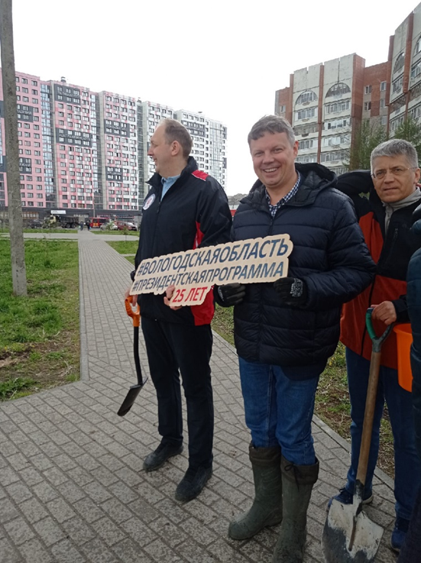
Празднуем по-зелёному
Реализация с мая 2022 по ноябрь 2022
Всего привлечено средств 83 303 рублей

Slide 36
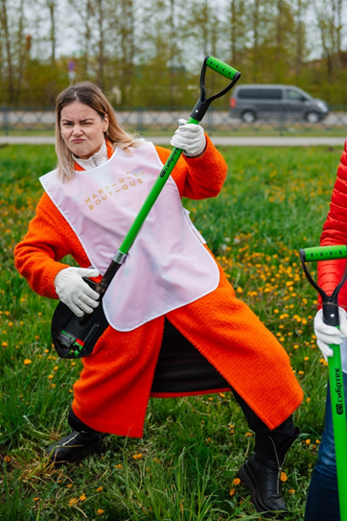
Празднуем по-зелёному
Озеленение г. Вологды в связи с 875-летием
Высажено 875 деревьев
В проекте приняли участие 321 человек

Slide 37
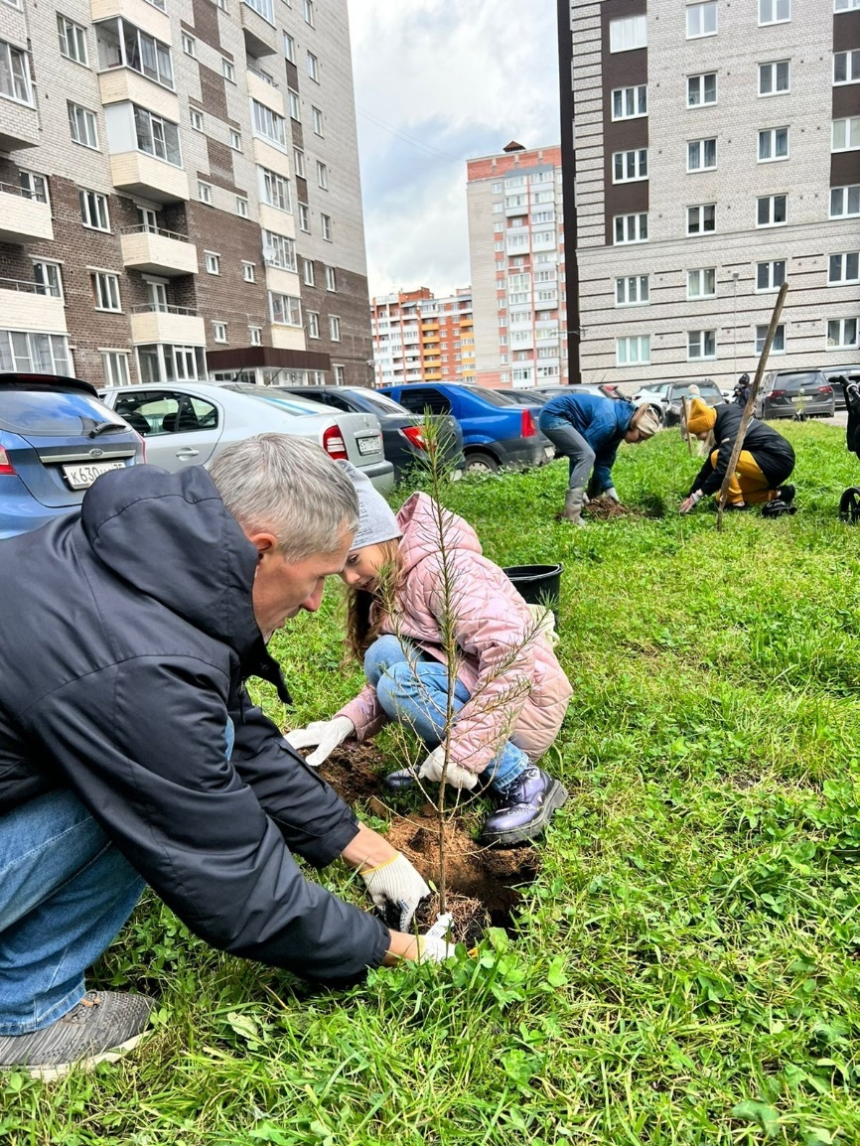
Дорога к дому
Реализация с 08.2022 по 11.2023
Всего привлечено средств 1 139 552 рублей

Slide 38
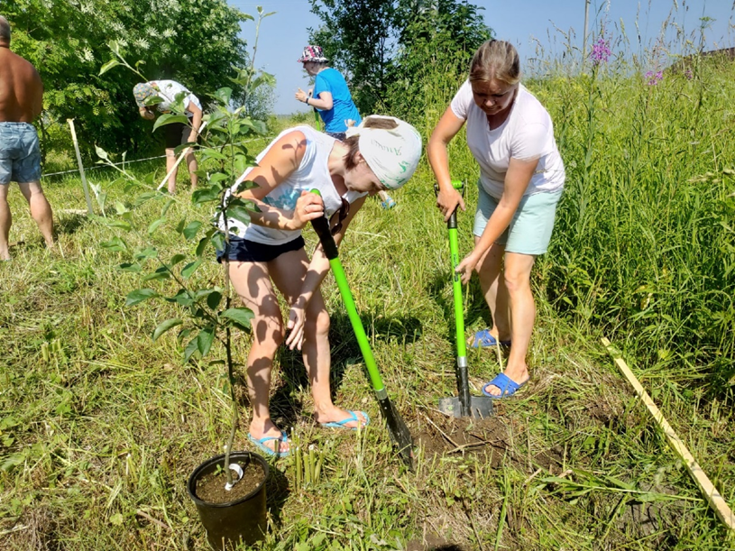
Дорога к дому
Озеленение территорий населенных пунктов Вологодской области, высажено 1000 деревьев
Создано 16 ландшафтных композиций
В проекте приняли участие 1033 человека

Slide 39
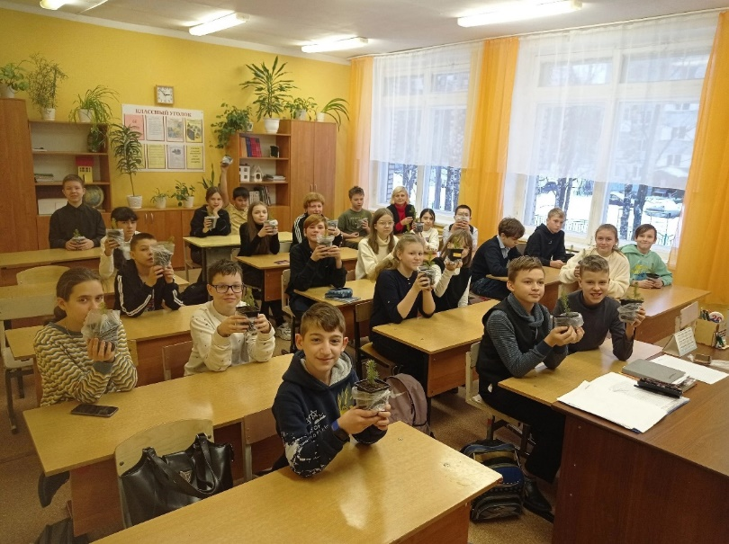
Образовательный интенсив «Окно в природу»
Реализация с 08.2022 по 07.2023
Всего привлечено средств 1 000 000 рублей

Slide 40
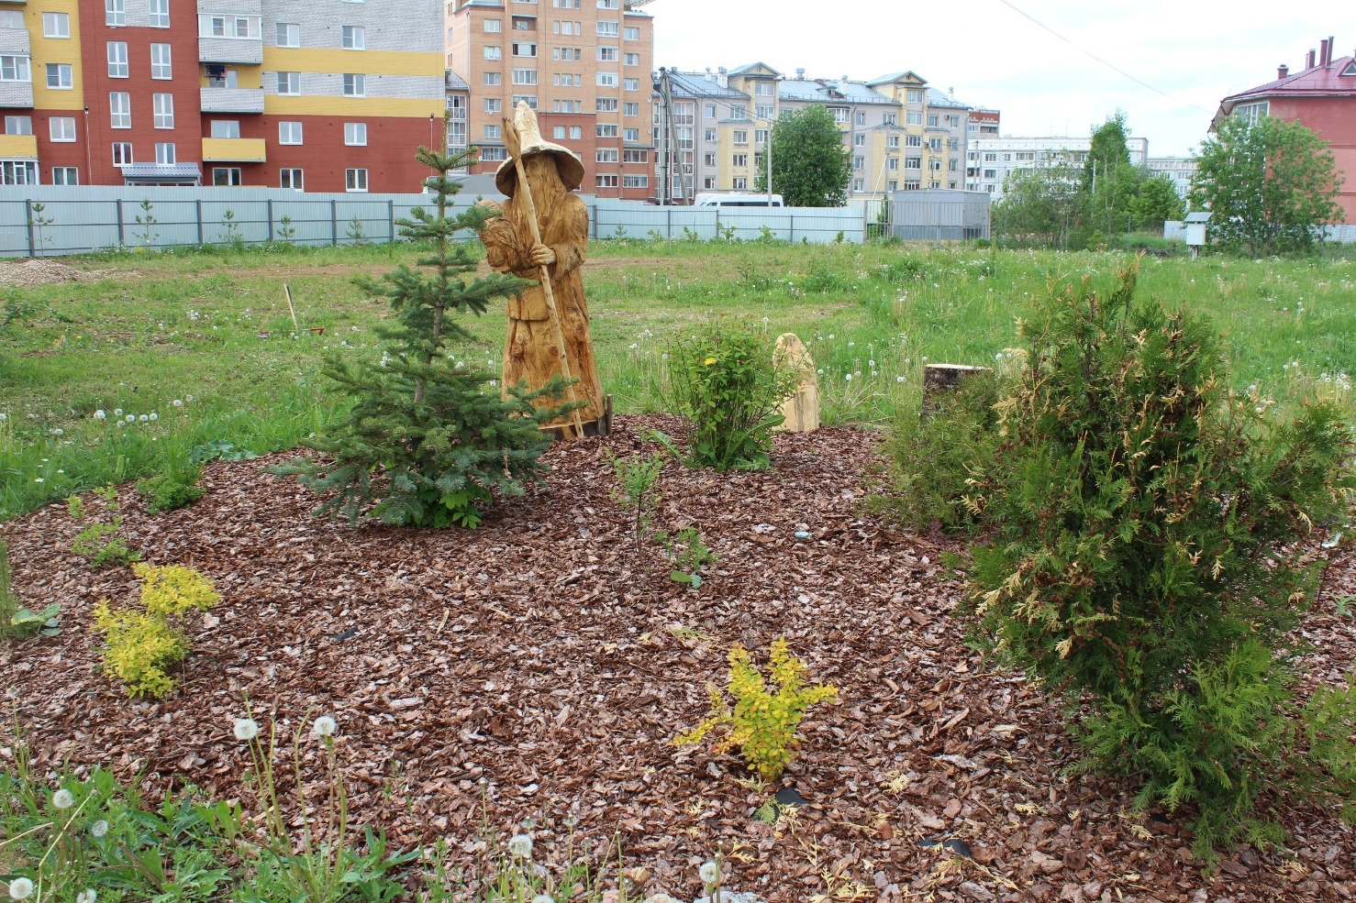
Образовательный интенсив «Окно в природу»
Высажено 1000 деревьев
Проведены экоуроки, молодежи подарено 2000 сенцев кедра
Создано 5 ландшафтных композиций
В проекте приняли участие 3075 человек

Slide 41
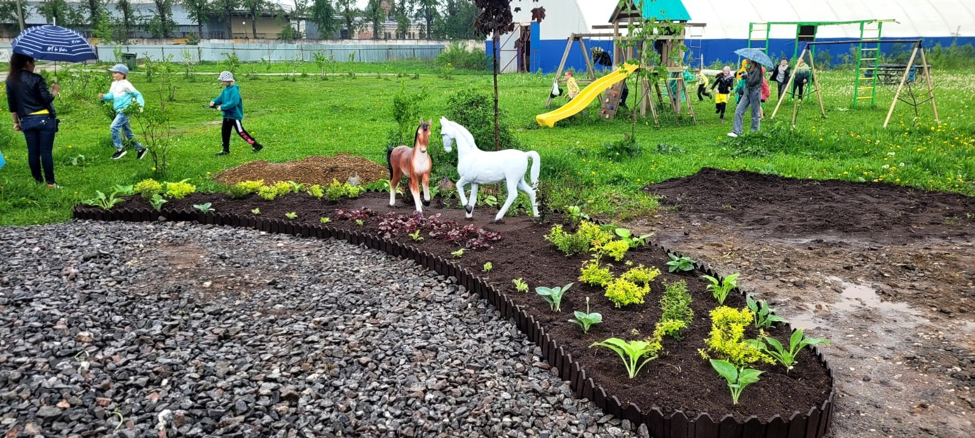
Пример ландшафтных композиций

Slide 42
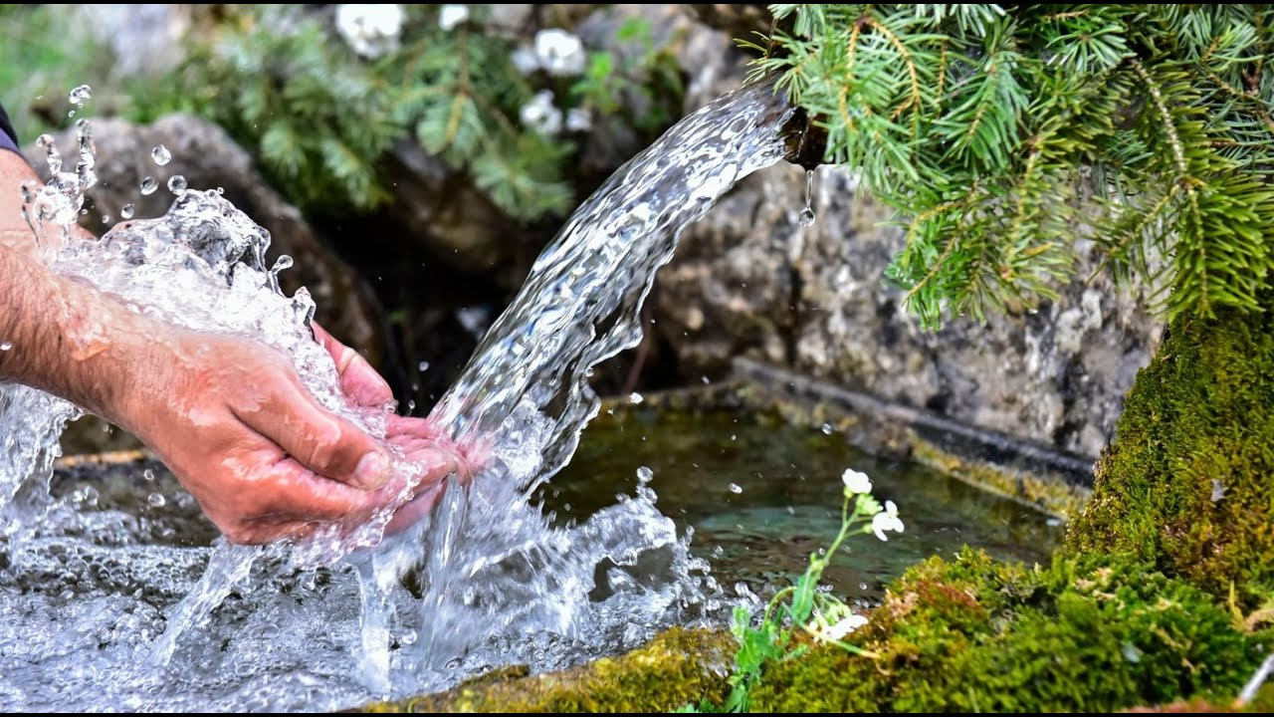
Живая вода
Реализация с 02.2023 по 06.2024
Всего привлечено средств 1 514 992 рублей
Восстановление, обустройство и сохранение природных источников чистой
По проекту запланированно благоустройство 20 родников

Slide 43
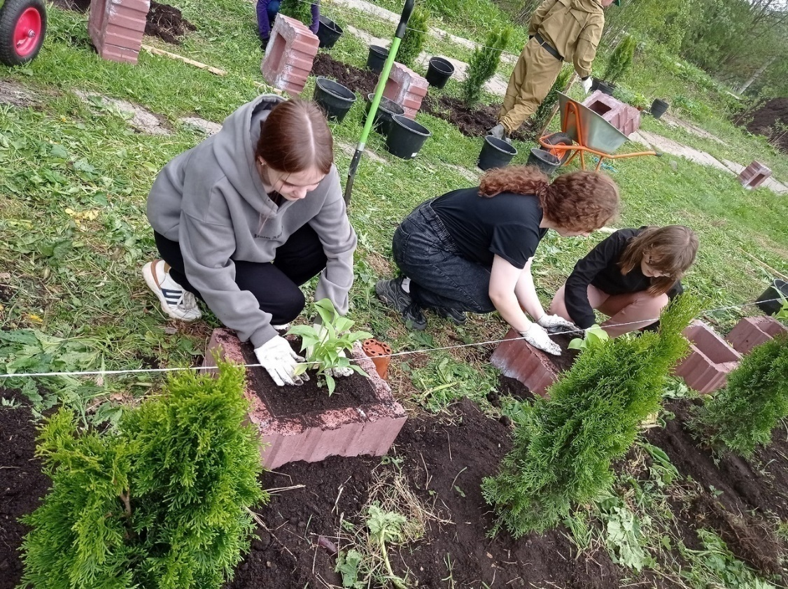
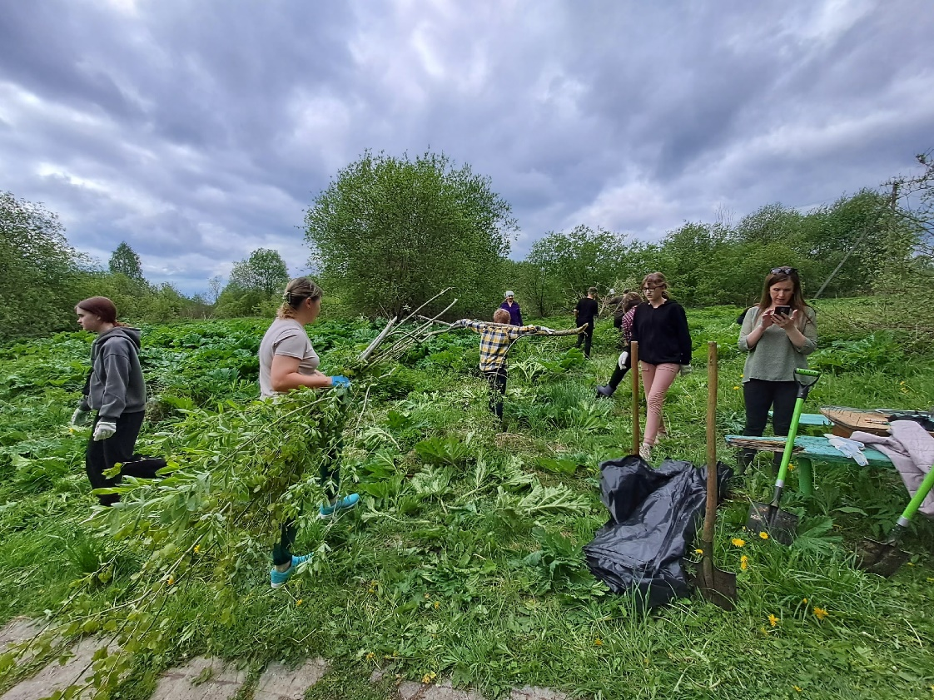
Живая вода
В реализации проекта активно принимают участие местные жители, подростки и дети

Slide 44
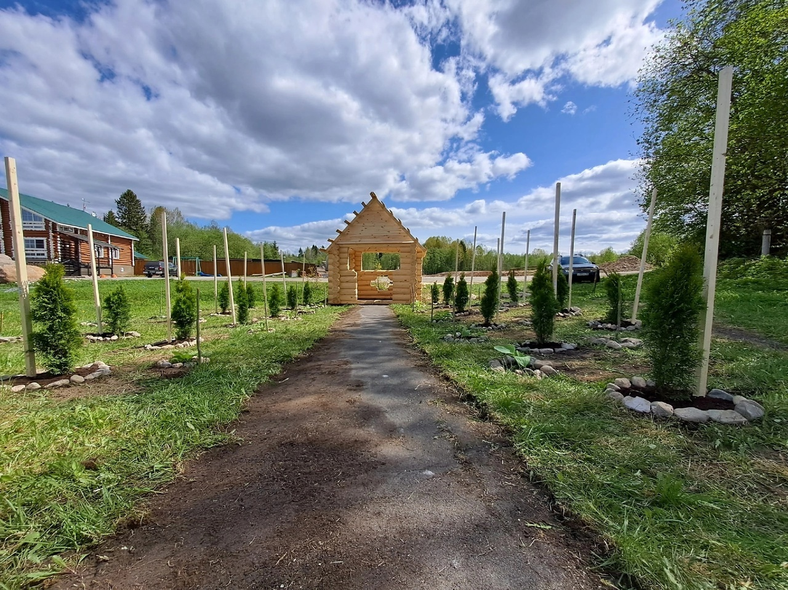
Живая вода
В 2023 г. озеленено и благоустроено 14 родников
Организованы 4 экологических праздника в г. Вологде, г. Грязовце, г. Соколе, п. Майский Вологодского района
Организован мониторинг состояния родников на территории Вологодской области

Slide 45

Живая вода
В 2024 году планируется благоустроить еще 50 родников из 133 обследованных
Создание мобильной карты родников для доступа к чистой питьевой воде
Сайт по данному проекту на данный момент в разработке

Slide 46

ВМЕСТЕ ЗЕЛЕНЕЕ!
Реализация с августа 2023 по ноябрь 2023
Всего привлечено средств 118 544 рублей

Slide 47

ВМЕСТЕ ЗЕЛЕНЕЕ!
Озеленение г. Вологды совместно с местными жителями
Высажено 440 деревьев
В проекте приняли участие 202 человека

Slide 48

Зелёный каркас
С 2022 года АНО «РОДНОЙ ЛЕС» является партнером городского проекта «Зеленый каркас»
По проекту запланировано ежегодно высаживать не менее 2500 деревьев, чтобы достичь запланированного норматива озеленения - 25 м²/чел.
В 2023 году при поддержке АНО «РОДНОЙ ЛЕС» задача выполнена, что зафиксировано на Карте озеленения Вологды.

Slide 49


Зелёный каркас
Проект стал победителем Всероссийского конкурса лучших природоохранных практик «Надёжный партнёр — Экология» в номинации «Лучший проект, направленный на снижение воздействия на климат и адаптацию к климатическим изменениям» в 2023 году
Деятельность АНО «РОДНОЙ ЛЕС» отмечена Благодарностью Мэра г. Вологды

Slide 50



Родовые поселения
Родовые поселения озеленяют свои территории

Slide 51

Родовые поселения
Мы сотрудничаем с 18 родовыми поселениями
Установили контакт с 49 родовыми поселениями
Самое активное сотрудничество – родовое поселение «РАДОСВЕТ»

Slide 52

Экоуроки для детей и подростков
Для проведения экологических занятий для дошкольников, школьников и студентов было выделено:
6100 саженцев ели
10 000 саженцев кедра

Slide 53

Экоуроки для детей и подростков
Образовательным учреждениям предоставлено всё необходимое для проведения занятий:
Земля
Горшки
Пакеты
Обучающие материалы

Slide 54

Экоуроки для детей и подростков
В занятиях по эко-просвещению приняли участие:
20 муниципальных районов
127 образовательных учреждений
9 929 детей

Slide 55

Проект «Родной город»
Реализация проекта с 2022 года
Приведение мусорных площадок в надлежащие состояние

Slide 56

Проект «Родной город»
Любой житель через наш сайт может сообщить о загрязнении территории на контейнерной площадке
Информация оперативно передаётся в Администрацию г. Вологды
В 2023 году благоустроено 2 контейнерные площадки

Slide 57

Проект «Родной город»
В 2024 году планируем обустроить 100 мусорных площадок, которые находятся на лицевых территориях города

Slide 58

ноль отходов в лесу
В 2021 году АНО «РОДНОЙ ЛЕС» открыл новое направление деятельности – уборка замусоренных лесных территорий
Сообщения о замусоренных лесных территориях принимаются от населения через сайт или на странице группы ВКонтакте
На самые загрязненные места выезжает бригада родного леса, собирает и вывозит мусор

Slide 59

посадка деревьев для организаций
В 2022 году открыли новое направление деятельности

Slide 60

Посадки для АО «АПАТИТ»
В мае 2022 года на территории ао «апатит» силами РОДНОГО ЛЕСА высадили иву ломкую в количестве 105 штук

Slide 61


Посадки для АО «АПАТИТ»
В 2022 году деревне Шулма, Череповецкого района, было высажено 63 липы, совместно с администрацией поселения

Slide 62



Примеры посадок в населенных пунктах
Посадка туй и клёнов в Вологодском многопрофильном лицее по улице Ударников

Slide 63



Примеры посадок в населенных пунктах
Посадки липы мелколистной в Пионерском сквере г. Вологда

Slide 64



Примеры посадок в лесу
Советова Калерия Юрьевна, ОАО «РЖД»
Высадка лиственницы, кедра, клена, пихты и каштана, проводилась на территориях Вологодской и Костромской области, 2023 год

Slide 65


Примеры посадок в странах СНГ
Крупский А. Е. д. Владыки, Минская обл., Вилейский район, Белоруссия. Мероприятие по посадке кедровой рощи, 2019 год

Slide 66


Примеры посадок в странах СНГ
Карташова Т. В. и Шульга А. В., Республика Беларусь, Витебская область, Полоцкий район. Посадка лиственницы сибирской, 2021 год

Slide 67


Примеры посадок в странах СНГ
Шумилин В. С., Казахстан, Алматинская обл., г. Текели.
Посадка: Кедра, Дуба, Пихты, Лиственницы и Каштана, 2020 год

Slide 68



Автотранспорт
Для увеличения эффективности работы в 2019 году была приобретена ГАЗель Next, что позволило оперативно доставлять саженцы в ближайшие населенные пункты и на места посадок.

Slide 69


Автотранспорт
Для организации всероссийского мониторинга приживаемости деревьев в 2021 году была приобретена Lada Niva Travel, что позволило исследовать отдалённые и труднодоступные места.

Slide 70

мониторинг приживаемости лесных культур
В течении 2020 и 2021 года АНО "РОДНОЙ ЛЕС" организовал и провёл мониторинг приживаемости лесных культур.
Всего исследовано 683 места высадки сеянцев и саженцев.
На территории Вологодской области с 2020 по 2021 год проверено 176 мест.
Обследованы 14 областей, 4 края, 6 республик Российской Федерации

Slide 71


мониторинг приживаемости лесных культур
Пример неудачной посадки
Сажали маленькие сеянцы для укрепления оврага. Скорее всего саженцы по весне смыло вместе с грунтом. Самарская область, 200 метров от села Ново-Ерёмкино, 2017 год

Slide 72


мониторинг приживаемости лесных культур
Пример удачной посадки
Мерзлякова О. В., дорога на Ульяновск 2 км от села Троицкий Сунгур, Ульяновская область.
2019 год. Приживаемость липы составила 88%

Slide 73


мониторинг приживаемости лесных культур
Пример удачной посадки
Прямчук А. Л., дорога на Волгоград, Киквидзенский район, Волгоградская область.
2021 год. Приживаемость: сосны обыкновенной – 90%. Яблони – 95% и груши - 99% (высажены на доращивание).

Slide 74
Статистический анализ
Notes:
По результатам мониторинга определена, средняя приживаемость по годам. Так в 2017 году приживаемость сеянцев составила 7,5%, в 2018 году отмечено увеличение приживаемости в 2 раза по сравнению с 2017 годом, в 2019 году средняя приживаемость составила 38,1%, что более чем в 5 раз выше по сравнению с 2017 годом, в 2020 году средняя приживаемость составляет 48,9%. Увеличить среднюю приживаемость позволили следующие действия: 1. Контроль качества посадочного материала в питомнике в свердловской области. 2. Улучшение способов упаковки сеянцев 3. Разработка эффективной логистики 4. Сокращение сроков выдачи сеянцев и саженцев 5. Внедрение мониторинга приживаемости 6. Разработка рекомендаций по выбору места и посадки сеянцев и саженцев, запись видео роликов, проведение онлайн трансляций.

Slide 75

мониторинг приживаемости лесных культур
Причины увеличения приживаемости:
1. Контроль качества посадочного материала в питомниках
2. Улучшение способа упаковки сеянцев
3. Разработка эффективной логистики
4. Сокращение сроков выдачи сеянцев и саженцев
5. Внедрение мониторинга приживаемости
6. Разработка рекомендаций по выбору места и посадки сеянцев и саженцев, запись видеороликов, проведение онлайн трансляций, телефонное и онлайн консультирование…

Slide 76


мониторинг приживаемости лесных культур
Полная
информация по
мониторингу
представлена на
сайте лес35.рф

Slide 77


Родной лес активно взаимодействует с населением, организациями и органами власти По всей России и странам СНГ

Slide 78

ПОЛОЖИТЕЛЬНЫЙ ВИРУС
Благодаря нашей деятельности в россии появились питомники с выдачей саженцев в дар
НАПРИМЕР, ИВАН САНЖАРОВ (Г.КАЛИНИНГРАД), АННА ГОЛОВИНА (Г.ЯРОСЛАВЛЬ), ДМИТРИЙ БАНДУРИН (Г.САНКТ-ПЕТЕРБУРГ)…

Slide 79


Участие в выставках и форумах
Каждый год на Новый год мы дарим живые ели и кедровый орех

Slide 80


ОБЩЕРОССИЙСКИЙ ФОРУМ «СООБЩЕСТВО», 6 ОКТЯБРЯ 2023

Slide 81





Родной лес за время работы получил множество Благодарностей и дипломов

Slide 82

Результаты
Высажено 5 895 000 саженцев и 24 800 000 семян
Грантовая поддержка более 15,5 млн. рублей
Охват - 65 регионов России, 3 страны: Казахстан, Беларусь, Молдова
Более 100 тыс. добровольцев
В 2018 году проект «РОДНОЙ ЛЕС» признан лучшим экологическим проектом В МИРЕ по мнению фонда ИВ РОШЕ
РОДНОЙ ЛЕС неоднократно отмечался на Международном лесном форуме «Российский лес»
Налажено тесное сотрудничество с органами власти…

Slide 83

Наши контакты
лес35.рф
vk.com/rodnoy_les
8 (8172) 50-51-52, 58-52-52

Slide 84

Благодарим за внимание!

